Slide 5
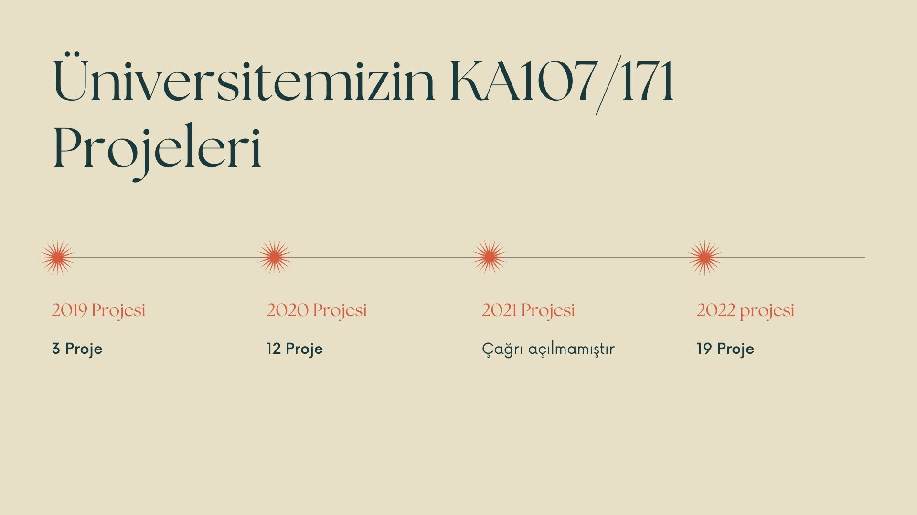

Slide 6
Programla İlişkisi Olmayan Üçüncü Ülkeler
Bölge 1 | Batı Balkanlar | Arnavutluk, Bosna-Hersek, Kosova, Karadağ
Bölge 2 | Doğu Ortaklığı | Ermenistan, Azerbaycan, Belarus Gürcistan, Moldova, Ukrayna
Bölge 3 | Güney Akdeniz Ülkeleri | Cezayir, Mısır, İsrail, Ürdün, Lübnan, Libya, Fas, Filistin, Suriye, Tunus
Bölge 4 | Rusya | Rusya
Bölge 5 | Asya | Bangladeş, Butan, Brunei, Kamboçya, Çin, Kuzey Kore, Hong Kong, Hindistan, Endonezya, Japonya, Güney Kore, Laos, Makao, Malezya, Maldivler, Moğolistan, Myanmar, Nepal, Pakistan, Filipinler, Singapur, Sri Lanka, Tayvan, Tayland, Vietnam
Bölge 6 | Orta Asya | Afganistan, Kazakistan, Kırgızistan, Tacikistan, Türkmenistan, Özbekistan
Bölge 7 | Orta Doğu | Bahreyn, İran, Irak, Kuveyt, Umman, Katar, Suudi Arabistan, Birleşik Arap Emirlikleri, Yemen
Bölge 8 | Pasifik | Avustralya, Cook Adaları, Fiji, Kiribati, Marshall Adaları, Mikronezya, Nauru, Yeni Zelanda, Niue, Palau, Papua Yeni Gine, Samoa, Solomon Adaları, Doğu Timor, Tonga, Tuvalu, Vanuatu
Bölge 9 | Sahraaltı Afrika | Angola, Benin, Botsvana, Burkina Faso, Burundi, Kamerun, Kabo Verde, Orta Afrika Cumhuriyeti, Çad, Komorlar, Kongo, Kongo Demokratik Cumhuriyeti, Fildişi Sahili, Cibuti, Ekvator Ginesi, Eritre, Esvatini, Etiyopya, Gabon, Gambiya, Gana, Gine, Gine-Bissau, Kenya, Lesoto, Liberya, Madagaskar, Malavi, Mali, Moritanya, Morityus, Mozambik, Namibya, Nijer, Nijerya, Ruanda, Sao Tome ve Principe, Senegal, Seyşeller, Sierra Leone, Somali , Güney Afrika, Güney Sudan, Sudan, Tanzanya, Togo, Uganda, Zambiya, Zimbabve
Bölge 10 | Latin Amerika | Arjantin, Bolivya, Brezilya, Şili, Kolombiya, Kosta Rika, Ekvador, El Salvador, Guatemala, Honduras, Meksika, Nikaragua, Panama, Paraguay, Peru, Uruguay, Venezuela
Bölge 11 | Karayipler | Antigua Barbuda, Bahamalar, Barbados, Belize, Küba, Dominika, Dominik Cumhuriyeti, Grenada, Guyana, Haiti, Jamaika, Saint Kitts ve Nevis, Saint Lucia, Saint Vincent ve Grenadinler, Surinam, Trinidad ve Tobago
Bölge 12 | ABD ve Kanada | Amerika Birleşik Devletleri, Kanada

Slide 10
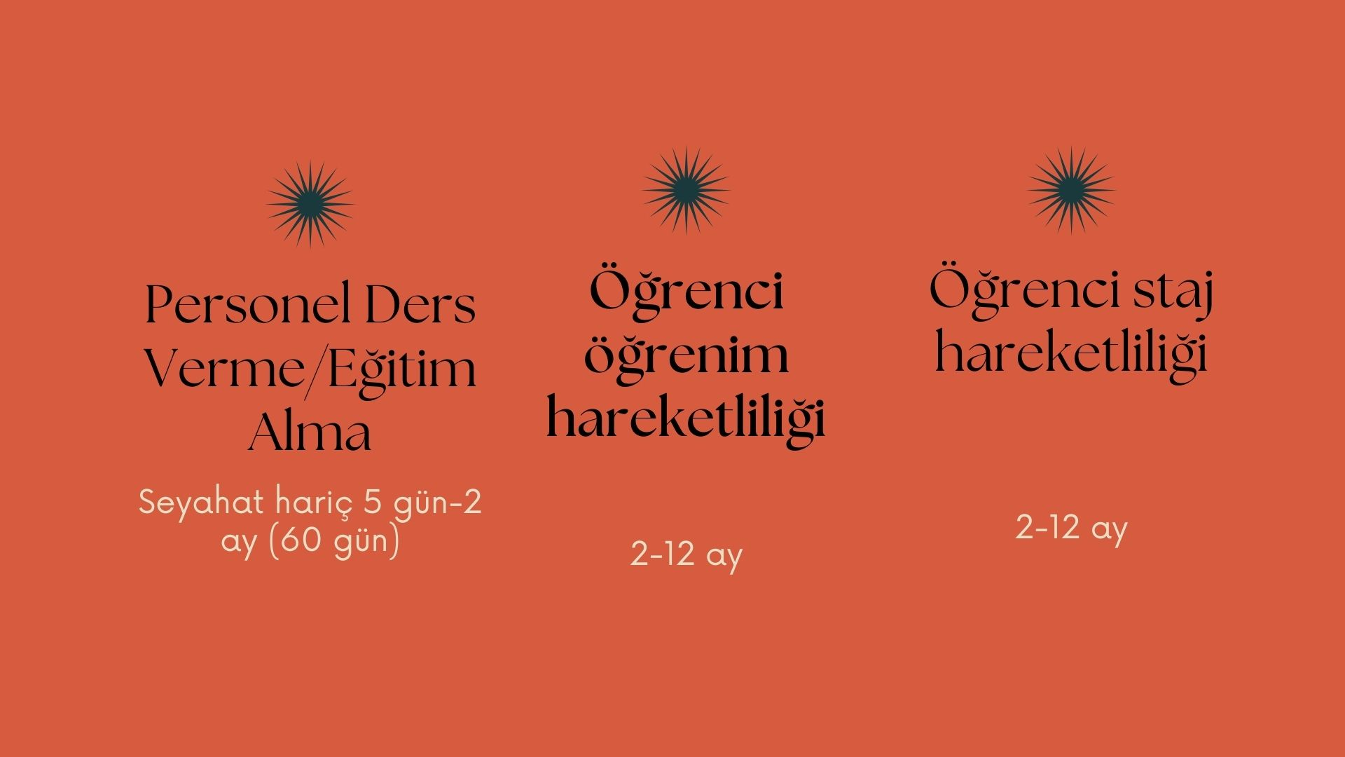

Slide 20
